Slide 1
iSulad和isula-build实验

Slide 2
介绍iSulad并运行容器
介绍isula-build并构建容器镜像

Slide 3
容器运行引擎：iSulad
镜像构建工具：isula-build

Slide 4


容器基础设施
构建Build
分发Ship
运行Run
组件
面向单机开发
面向CI/CD
面向单机开发CLI
面向K8S集群CRI对接
容器镜象
构建工具
容器镜象
构建工具
容器镜象
仓库
容器引擎
Docker
容器引擎
Docker build
Buildkit
Docker registry
Containerd
Containerd
容器monitor
Containerd-shim
容器runtime
runc
容器镜象
构建工具
容器引擎
iSulad
isula-build
容器monitor
Lxc-monitor
容器runtime
LCR
构建侧（isula-build）与运行侧（iSulad）分离
Notes:
https://github.com/opencontainers/runc/blob/master/NOTICE

Slide 5
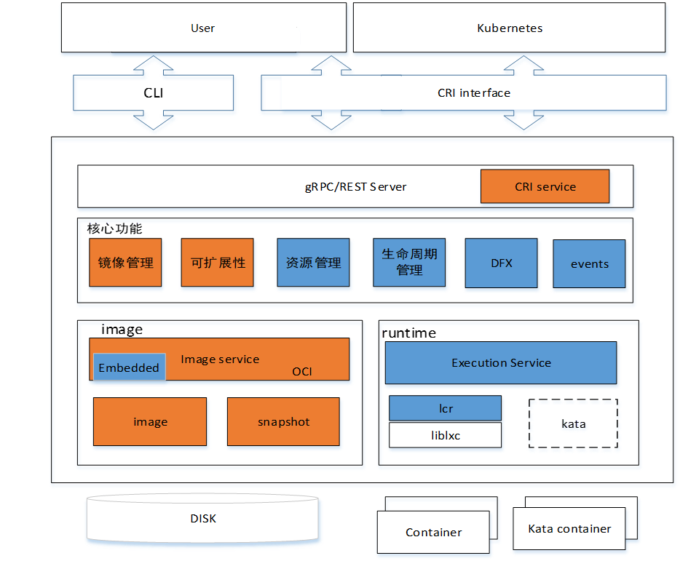
iSulad：介绍与架构
iSulad | Isula-build
使用C/C++语言编写
提供CRI接口，对接K8s
支持OCI镜像，支持平滑替换Docker
支持系统容器、安全容器等多种容器形态
提供便捷使用的命令行
提供插件化架构，可根据用户需要开发定制化插件
Notes:
iSulad是一个轻量级容器引擎，采用C/C++语言实现，相比其它容器引擎，它的内存开销更小，并发性能更高；
iSulad容器引擎主要包括以下几个模块：
通信模块：支持gRPC/RESTFUL两种通信方式，提供对外通信的能力；
镜像模块：支持OCI标准镜像，提供content/metadata、rootfs及snapshot管理能力；
运行时模块：支持轻量级Runtime(lcr)和OCI标准的Runtime(runc，kata等)。
从接口划分：
北向接口：提供CLI(Command Line Interface)接口和CRI接口；
南向接口：提供统一的Runtime管理接口Plugin，支持lcr和OCI两种类型的Runtime；

Slide 6
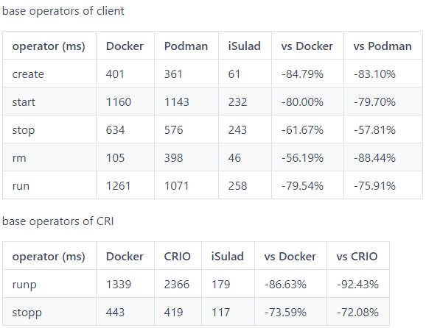
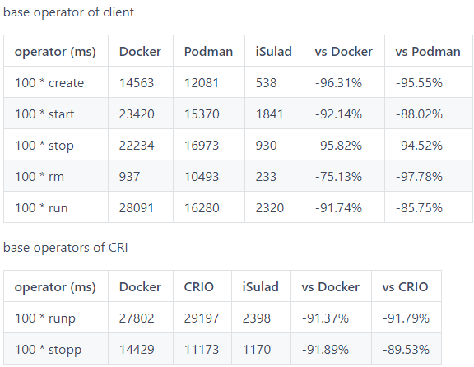
iSulad：性能表现
iSulad | Isula-build
测试环境：基于鲲鹏920和openEuler 20.03 进行测试
单次操作
并发操作

Slide 7
iSulad：实验
iSulad | Isula-build
下面进行iSulad的实验……

Slide 8
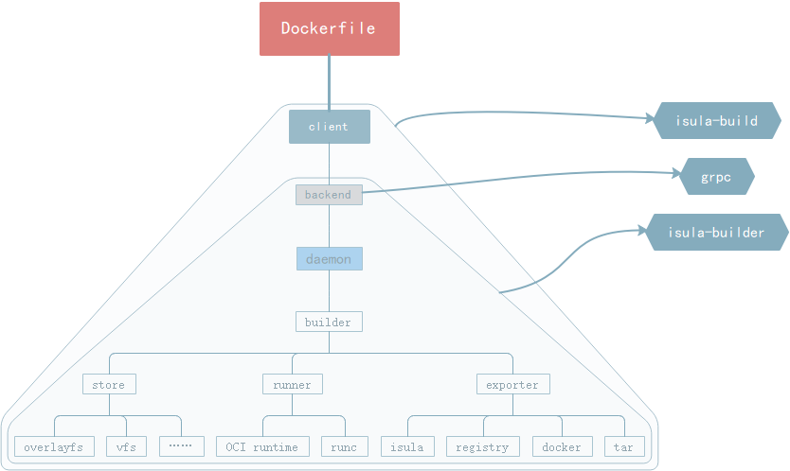
isula-build：介绍与架构
iSulad | isula-build
isula-build是iSula容器团队推出的容器镜像构建工具，支持通过Dockerfile文件快速构建容器镜像。
架构：

Slide 9
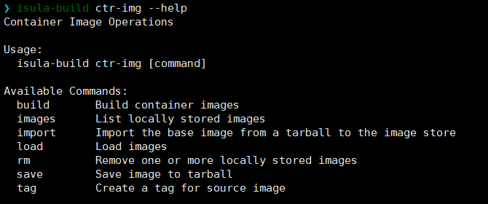
isula-build 容器镜像管理指令
iSulad | isula-build
build：容器镜像构建
  ctr-img for container image building
images：查看本地持久化存储的容器镜像
import: 导入容器基础镜像/rootfs
load/save：导入、导出容器层叠镜像
rm: 删除本地持久化存储的容器镜像
tag: 为本地持久化的镜像打tag

Slide 10
isula-build 容器镜像构建
iSulad | isula-build
完全兼容dockerfile语法，含multi-stage构建
快速构建：
  避免了频繁的容器调用与层切换
  更短的调用链
  Smart loading?
多种容器镜像导出方式
  容器引擎（isulad/docker）
  registry
  local tarball
Smart-loading
isula-build
镜像转换
调用链
registry
构建侧
Docker
运行侧
containerd
isula-build
4. 用时下载
1.创建容器
容器引擎
containerd-shim
iSulad
runc
2.创建挂载点
APP &
rootfs
container
/dev/fuse
3. POSIX 接口调用
Linux Kernel
Notes:
Dockerfile语法：https://docs.docker.com/engine/reference/builder/
FROM 指令初始化新的构建阶段并为后续指令设置基础镜像
RUN 指令可以在当前镜像之上的一层执行任何命令并提交结果
CMD 的主要目的是为可执行容器提供默认值
LABEL 指令将元数据添加到镜像
MAINTAINER 指令设置生成镜像的 Author 字段
EXPOSE 指令通知 Docker 容器在运行时侦听指定的网络端口
ENV 指令将环境变量 <key> 设置为值 <value>
ADD 指令从 <src> 复制文件，目录或远程 URL 文件，并将它们添加到路径 <dest> 的镜像文件系统中
COPY 指令从 <src> 复制新文件，目录或远程 URL 文件，并将它们添加到路径 <dest> 的镜像文件系统中
ENTRYPOINT 允许你配置一个可执行的容器
VOLUME 指令创建一个具有指定名称的挂载点，并将其标记为在本机主机或其它容器保存的外部挂载卷
USER 指令设置用户名（或UID）以及可选的用户组（或GID），以供在运行镜像时使用
WORKDIR 指令为 Dockerfile 中的任何 RUN，CMD，ENTRYPOINT，COPY 和 ADD 指令设置工作目录
ARG 指令使用 --build-arg <varname>=<value> 标记定义一个变量，用户可以使用 docker build 命令在构建时将该变量传递给构建器
ONBUILD 当镜像用作另一个构建的基础时，ONBUILD 指令向镜像添加将在稍后执行的触发器指令
STOPSIGNAL 指令设置发送到容器的系统信号，以退出容器
HEALTHCHECK 指令告诉 Docker 如何测试容器以检查它是否仍在工作
SHELL 指令允许覆盖使用 shell 形式命令的默认 shell

Slide 11
Isula-build：实验
iSulad | isula-build
下面进行isula-build的实验……

Slide 12
源码仓与手册
源码仓：
  https://gitee.com/openeuler/iSulad
  https://gitee.com/openeuler/isula-build
使用手册：
  openeuler.org -> 文档 -> 容器用户指南
  项目源码里的：README.md 和 doc/

Slide 13
为什么isula-build的安装阶段也安装了 docker-engine 或 docker-runc？

